Slide 1
幼兒潛能開發輔助教具
組員：10615117 謝佳倩 10615140 陳喻暄
10615127 謝竣合 10615141 黃雅芸
10615136 廖子毅 10615151 劉韋均
指導老師：高吉隆 老師

Slide 2
大綱
01
04
系統架構
研究動機
02
05
專題成果
研究目標
03
使用的工具和技術

Slide 3
研究動機
隨著科技的進步，教育也不斷在改變，現在許多學生都會透過網路來吸收知識，或是利用一些獨特教具、產品等..來多元學習，而我們透過創新的教具作為主要的研究方向，來啟發孩童的學習興趣，同時又能讓小朋友與家長有更多的互動機會。

Slide 4
研究目標
01
透過影像及聲音互動，增加孩童學習效果
02
在家就可以自主學習，也能增加親子互動
03
透過題目的擴充性，提供家長或老師自訂題目
04
運用顏色方塊在作答區進行答題

Slide 5
使用的工具和技術
樹莓派
01
取代3C產品存放資料
Python及OpenCV搭配攝影機
運用影像辨識來接收
使用者互動資訊
02
03
Excel
存放題目資料
04
文字轉語音
將提示句及正確答案語音化

Slide 6
技術說明
01
tkinter：製作題目顯示區
02
csv、numpy：匯入題目文字、圖檔及語音檔
03
cv2：使用OpenCV擷取相機之拍攝影像
04
threading：解決tkinter和cv2.VideoCapture的同步問題
05
pygame:配合作答時加入語音
06
PIL:匯入圖檔
07
imutils:攝影像縮放處理
08
time、datetime:計時時間來順利作答題

Slide 7
系統架構
語音及文字
錯誤
重新答題
添加标题
提示
请在此添加文字说明，编辑文字。请在此添加文字说明，编辑文字。
请在此添加文字说明，编辑文字。请在此添加文字说明，编辑文字。
錯誤
題目
答題區
判斷
聲音回饋
添加标题
透過影像辨識
正確
请在此添加文字说明，编辑文字。请在此添加文字说明，编辑文字。
正確
進入下題

Slide 8
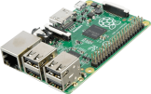
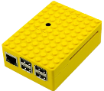
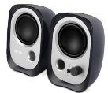
專題成果
樹莓派：存取試題題目及讀取資料
攝影機：透過python來辨識作答區答案及功能鈕
02
樂高積木外殼：固定樹莓派及攝影機
喇叭：播放提示句與聲音回饋

Slide 9
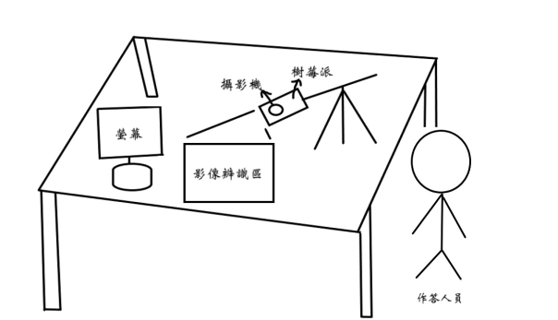
架構示意圖
機器架設說明:
1.運用樹莓派存取資料。
2.答題後透過攝影機進行辨識。
此处添加标题

Slide 10
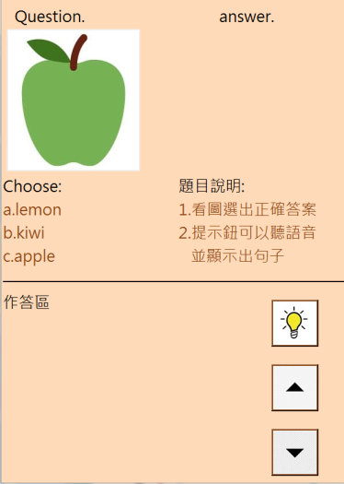
教材示意圖
螢幕顯示區
此处添加标题
请在此添加文字说明，编辑文字。请在此添加文字说明，编辑文字。
请在此添加文字说明，编辑文字。请在此添加文字说明，编辑文字。
右圖示意圖為俯視圖，將顏色方塊放到作答區作答，利用影像辨識判別答案及功能。
A | B | C
自製答題區

Slide 11
答題流程說明圖
1.啟動樹莓派載入資料，在螢幕上顯示題目。
此处添加标题
请在此添加文字说明，编辑文字。请在此添加文字说明，编辑文字。
请在此添加文字说明，编辑文字。请在此添加文字说明，编辑文字。
2.答題人員選擇直接作答或者在觀看 提示 後作答。
3.之後由攝影機的影像辨識功能來判別對與否。
4.答題正確即進入 下一題，錯誤的話則重新作答。
A | B | C

Slide 12
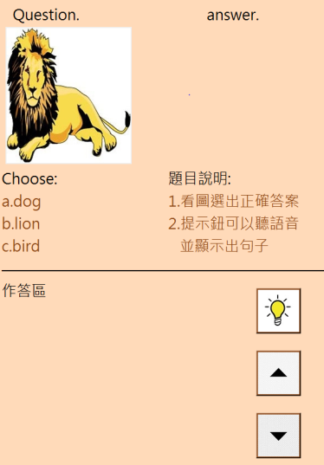
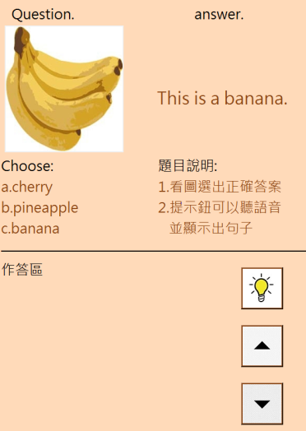
實際流程範例1.
3.答題正確即顯 示答案
此处添加标题
1.透過樹莓派載入資料
在螢幕顯示題目说明，编辑文字。请在文字说明，编辑文字。请在此添加文字说明，编辑文字。
A |  | C
2.答題後利用影像辨識判別
4.完畢後即可
進入下一題

Slide 13
實際流程範例2.
1.顯示提示句
(提示部分)
此处添加标题
请在此添加文字说明，编辑文字请在此添加文字说明，编辑文字。
请在此添加文字说明，编辑文字。请在此添加文字说明，编辑文字。
2.看完提示後答題
 | B | C
1.按下提示後
出現提示句
3.經由影像辨識判別後
發出錯誤聲響

Slide 14
實體操作錄影
線上影片檔

Slide 15
專題競賽
2020 IETAC
資訊教育與科技應用專題競賽
物聯網應用類
(需使用部分Flag套件)
第一名

